Slide 1
Análise de Fatores Que Influenciam o Resultado do Festival da Eurovisão
IPAI
Apresentação Parte 1, 2 e 3
Grupo 9
Renato Vaz, Sílvia Mourão, Sofia Freire

Slide 2
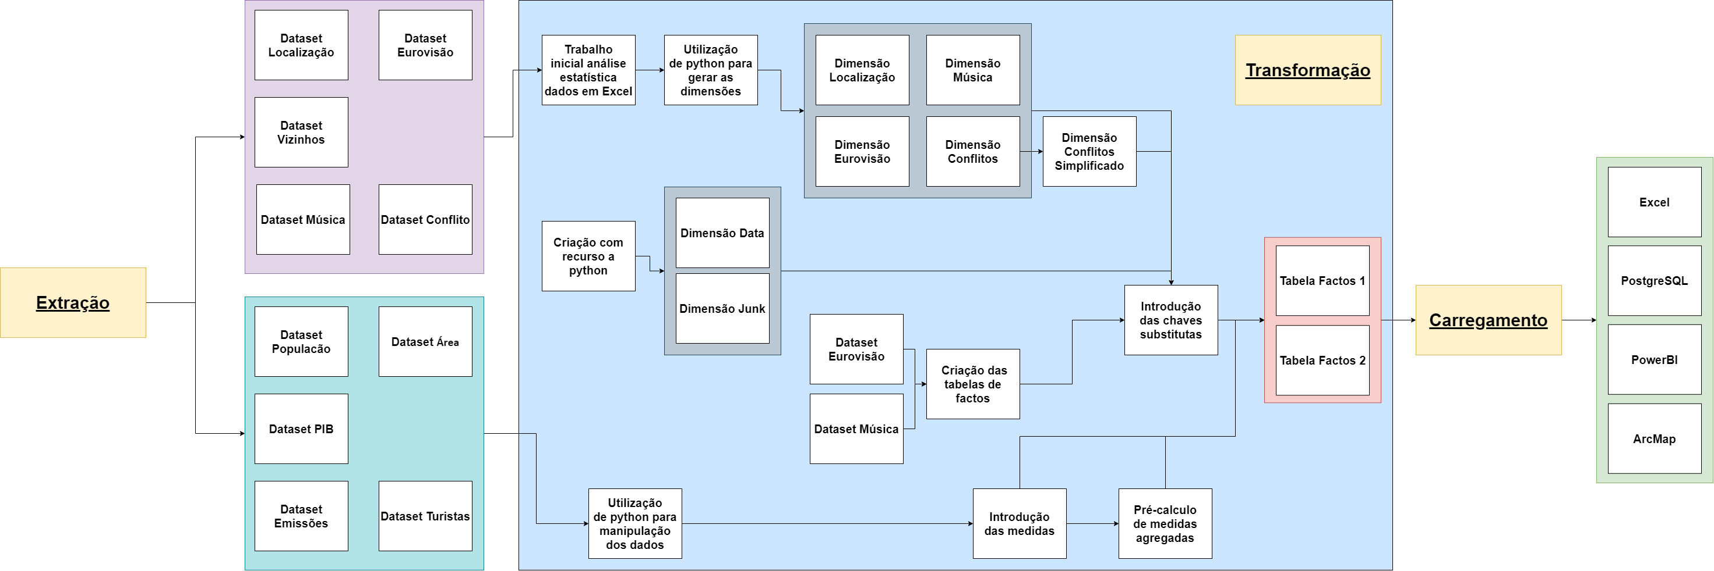
A Viagem dos Dados

Slide 3
Etapa de Extração
Kaggle Public Data Platform
World Bank Data Catalog
European Comission Open Data
.csv
.xlsx
.json

Slide 4
A Viagem dos Dados

Slide 5

Datasets
Dataset | Descrição
Eurovisão | Votos de todos os países desde 1957 a 2021
Música | Dados sobre as músicas que participaram na eurovisão (1960-2021)
Vizinhos | Nome e número dos países vizinhos de cada país que participou na eurovisão
Localização | Lista com os limites administrativos mundiais
Conflitos | Lista de todos os conflitos mundiais ocorridos depois da 2º Guerra Mundial e os países envolvidos
Notes:
Dado que não temos muitas medidas numéricas, achamos por bem arranjar mais datasets para caracterizar melhor os dados
Recolhemos diversos datasets de várias fontes dividindo-se estes em duas categorias: relativos ao festival da Eurovisão e os que permitem caracterizar colunas dos dados recolhidos, nomeadamente informação sobre os países, géneros de música e acontecimentos anuais.

Slide 6
A Viagem dos Dados

Slide 7

Datasets
Dataset | Descrição
Turistas | Número de chegadas de turistas a alojamentos turísticos por país (1990-2019)
Emissões | Emissões históricas de dióxido de carbono por país 1990-2019)
PIB | Descrição do PIB per capita (1960-2020)
População | População de cada país presente na eurovisão (1960-2020)
Área | Área de cada país
Notes:
Dado que não temos muitas medidas numéricas, achamos por bem arranjar mais datasets para caracterizar melhor os dados
Recolhemos diversos datasets de várias fontes dividindo-se estes em duas categorias: relativos ao festival da Eurovisão e os que permitem caracterizar colunas dos dados recolhidos, nomeadamente informação sobre os países, géneros de música e acontecimentos anuais.

Slide 8
A Viagem dos Dados

Slide 9
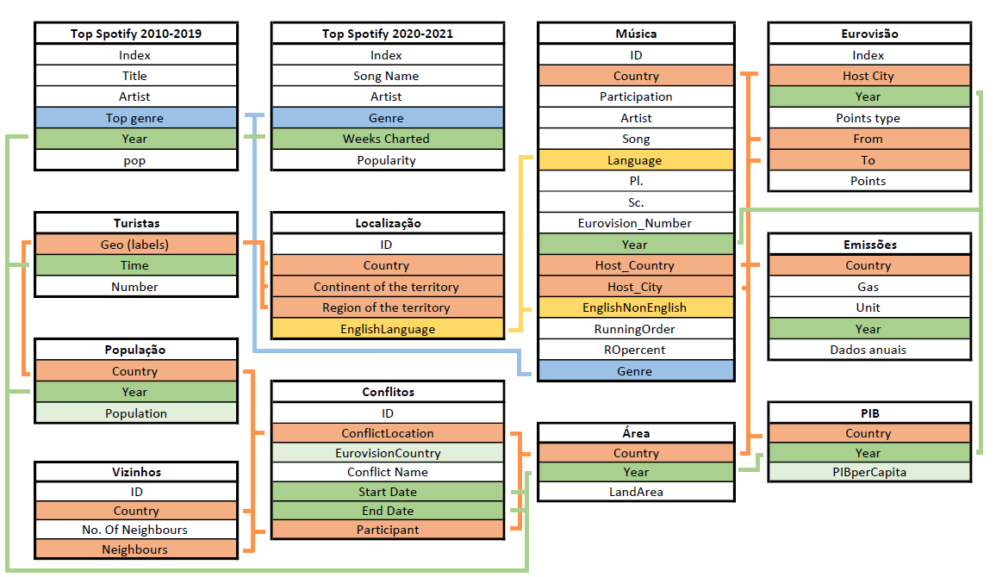

Slide 10
A Viagem dos Dados

Slide 11
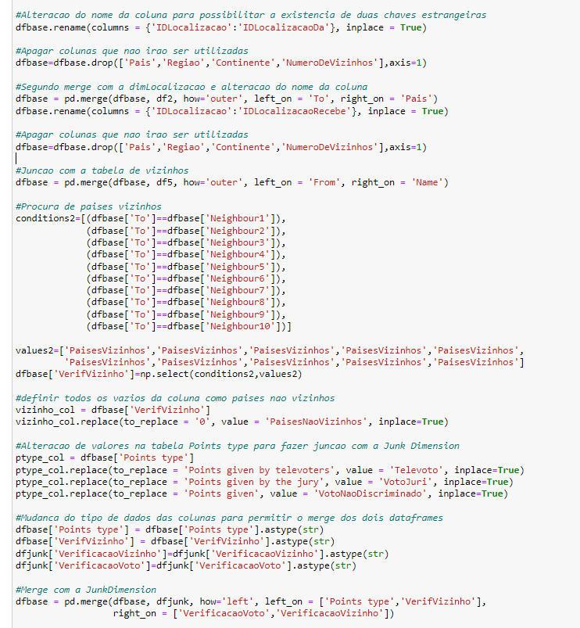
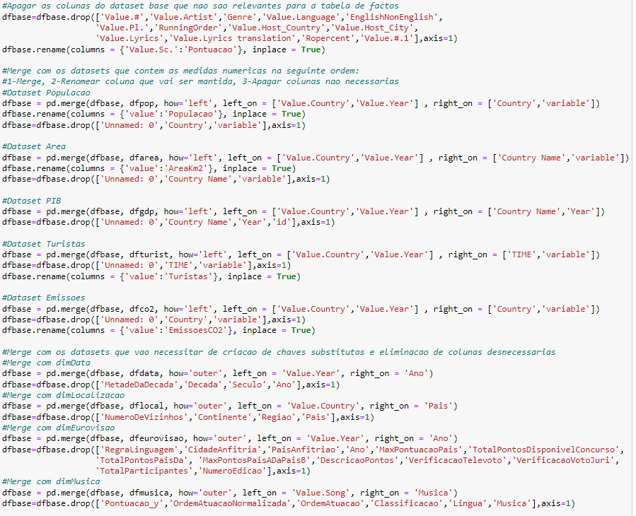
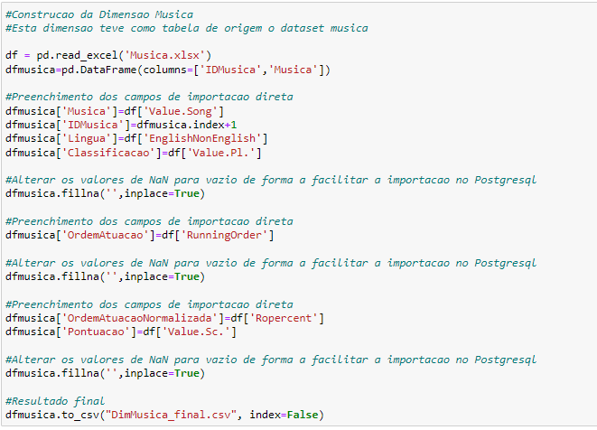
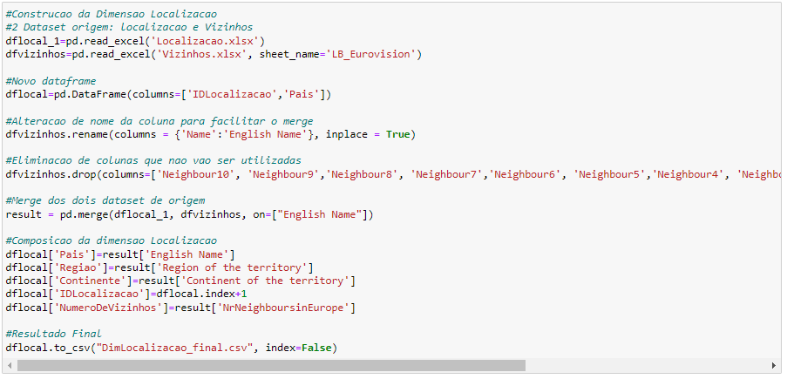
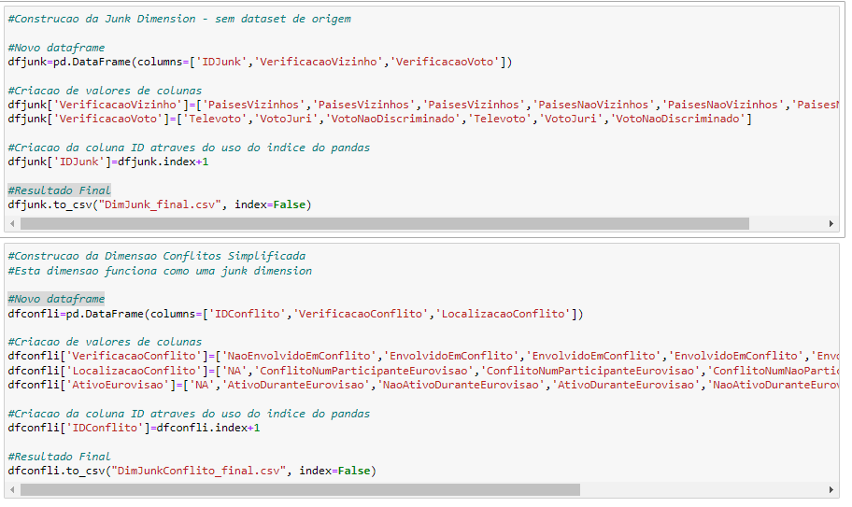
Preparação das Dimensões e Tabelas de Factos em Python

Slide 12
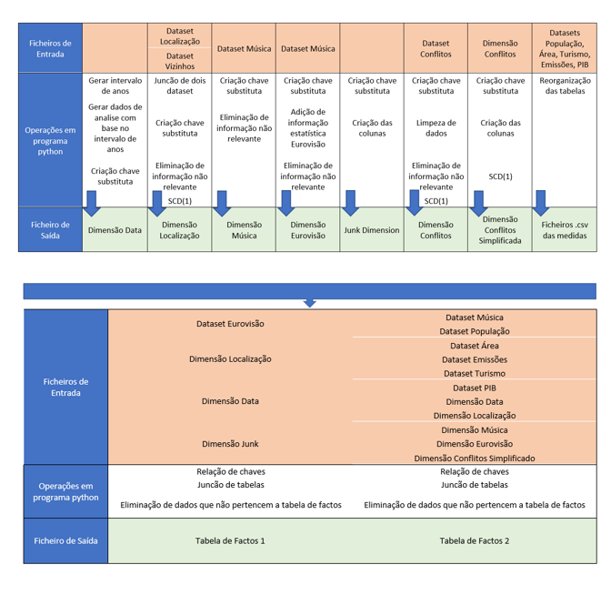
Preparação das Dimensões e Tabelas de Factos em Python

Slide 13
A Viagem dos Dados

Slide 14

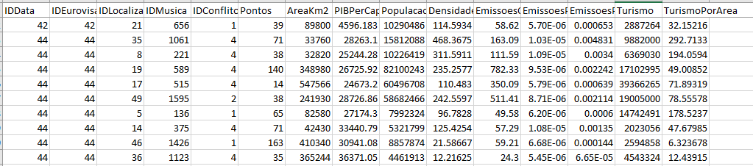
Dimensões e Tabelas de Factos

Slide 15
A Viagem dos Dados

Slide 16
Questões Analíticas
Qual a influência da língua em que a canção é cantada? Existe maior quantidade de países que não se qualificam para a final cuja língua da música não seja o inglês? Existe melhor resultado médio para músicas em inglês? Existe alguma diferença entre os resultados do mesmo país entre músicas em inglês ou com a sua língua materna?
Notes:
3 questoes definidas para o projeto divididas em 3 temas gerais: a influencia da língua em que a musica é cantada, a influencia da geografia e da demografia nos resultados e as questões da atualidade.

Slide 17
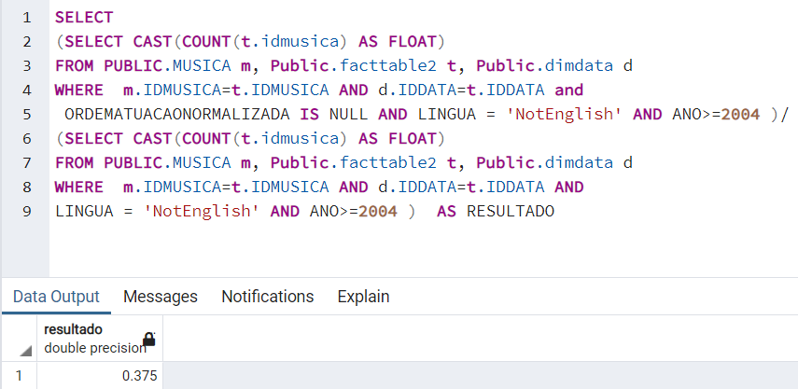
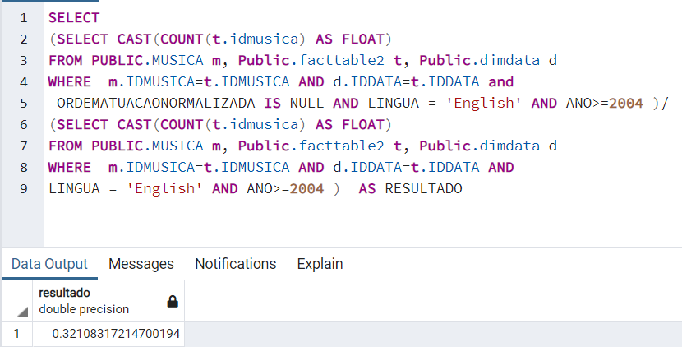
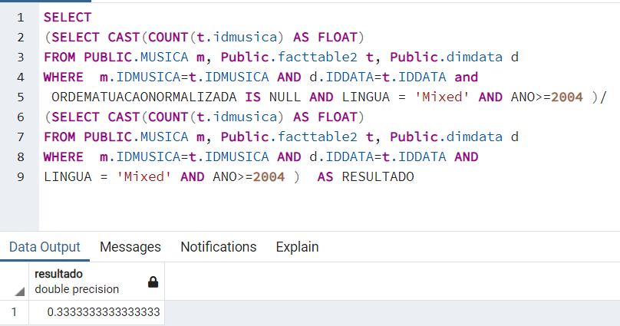
Existe maior quantidade de países que não se qualificam para a final cuja língua da música não seja o inglês?

Slide 18
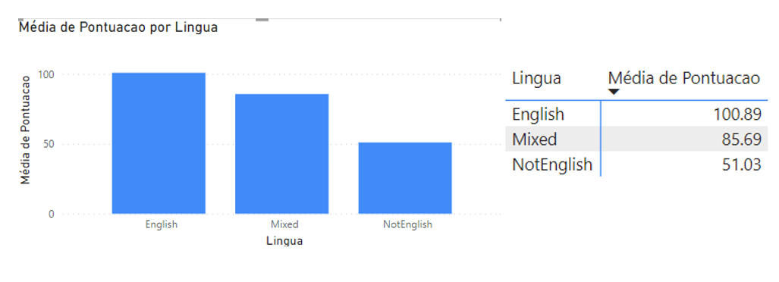
As musicas em Inglês obtém melhores resultados?

Slide 19
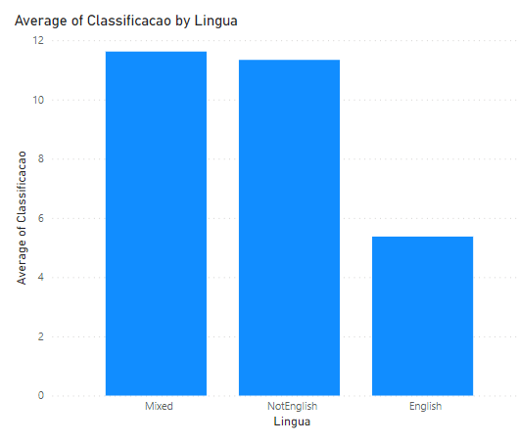
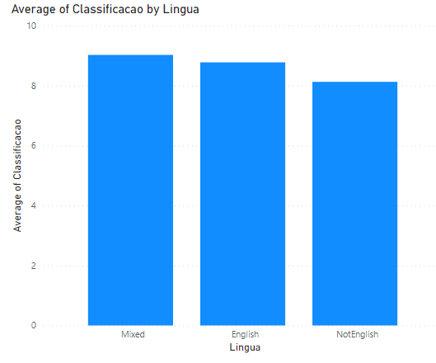
As músicas em Inglês obtém melhores resultados?
Com regra de linguagem
Sem regra de linguagem

Slide 20
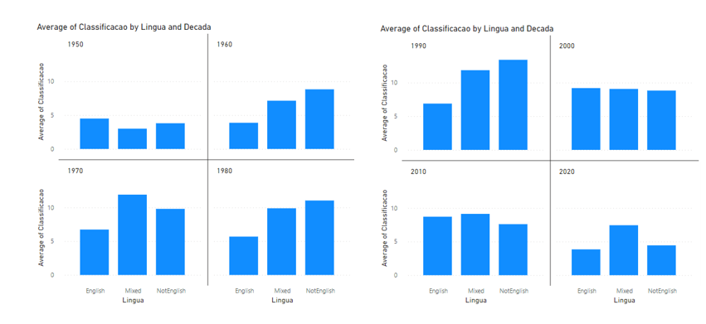
As músicas em Inglês obtém melhores resultados?

Slide 21
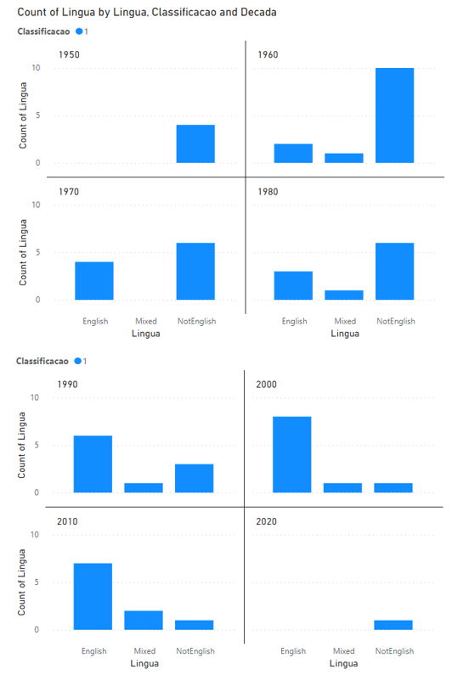
As músicas em Inglês obtém melhores resultados?

Slide 22
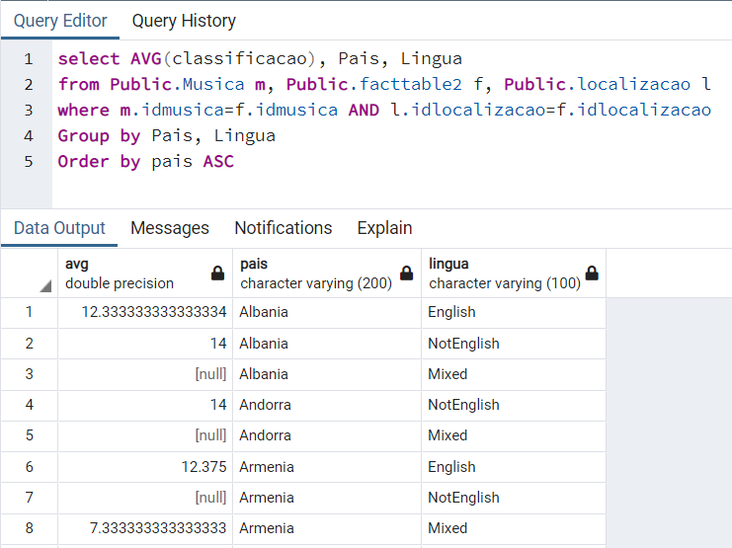
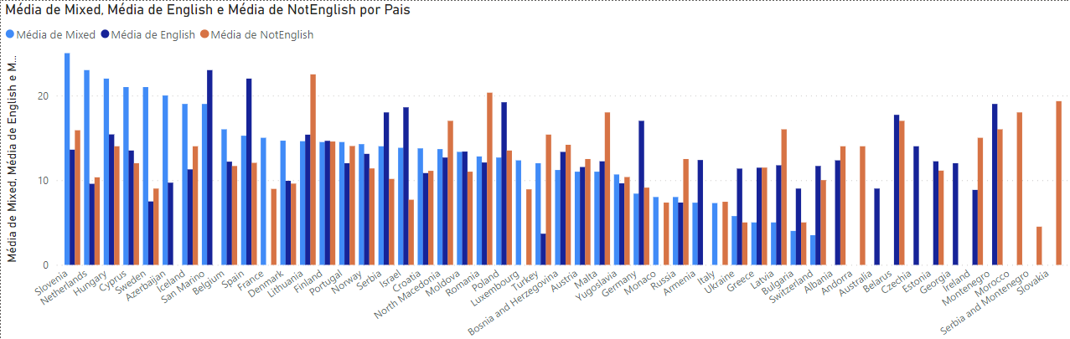
Existe alguma diferença entre os resultados do mesmo país entre músicas em inglês ou com a sua língua materna?

Slide 23
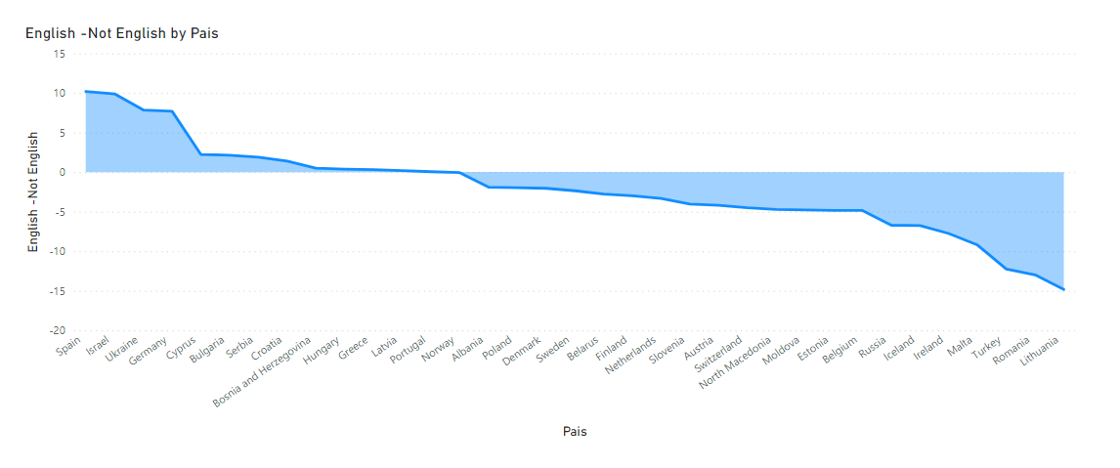
Existe alguma diferença entre os resultados do mesmo país entre músicas em inglês ou com a sua língua materna?

Slide 24
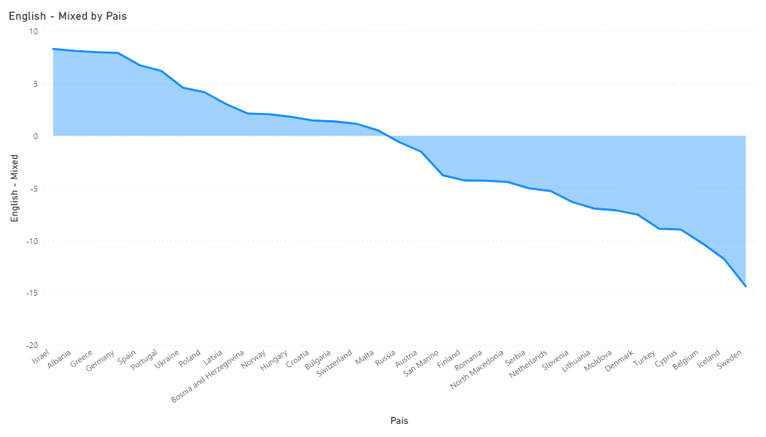
Existe alguma diferença entre os resultados do mesmo país entre músicas em inglês ou com a sua língua materna?

Slide 25
Questões Analíticas
Como é que a demografia e a geografia influenciam os resultados na eurovisão? Um país tem influência na quantidade de pontos que recebe? Existe entreajuda entre vizinhos? Os países com maior população vizinha têm vantagens? Os países com maior PIB têm melhores resultados?
Notes:
3 questoes definidas para o projeto divididas em 3 temas gerais: a influencia da língua em que a musica é cantada, a influencia da geografia e da demografia nos resultados e as questões da atualidade.

Slide 27
Questões Analíticas
As questões da atualidade influenciam os resultados? Existe correlação entre os géneros musicais mais ouvidos em cada ano e a Eurovisão? A participação em conflitos diminui a média de pontos que um país recebe? Os países mais “verdes” são mais populares? O turismo influencia a votação?
Notes:
3 questoes definidas para o projeto divididas em 3 temas gerais: a influencia da língua em que a musica é cantada, a influencia da geografia e da demografia nos resultados e as questões da atualidade.

